Slide 1
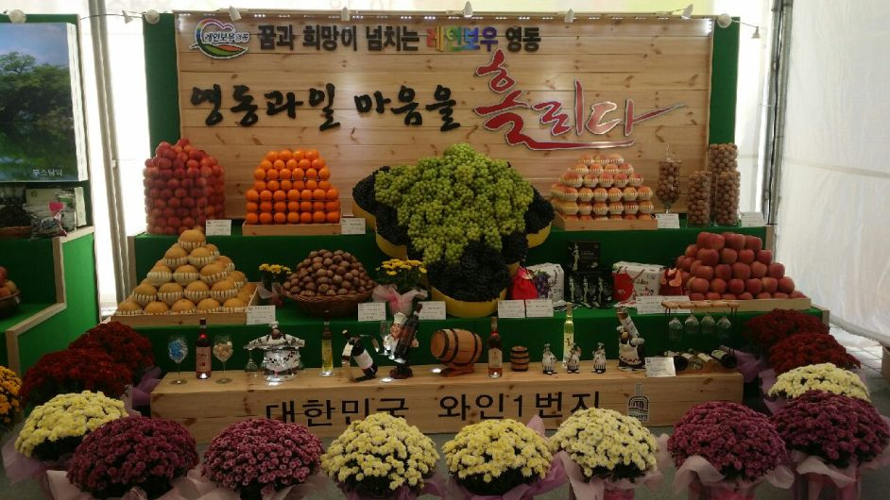
농업기술센터
Notes:
1
먼저, 지금의 옥천입니다.

Slide 2
11-1. 한국생활개선 충청북도연합회 한마음대회 개최
11. 1.(수) 10:00 / 영동체육관 / 1,100명
내 용 : 화합 한마당 및 영동군 과일음식 홍보 등
11-2. 지역농업특성화사업 농촌체험 평가
11. 1.(수) 12:00 / 매곡면 산천식당 / 20명
내 용 : 농촌체험 운영에 대한 평가및 토의 등
11-3. 한농연 충북 명품농산물 장터한마당 참가
11. 3.(금) ~5.(일) / 서울 노원구 중계근린공원 / 12명
내 용 : 농산물 홍보 판매, 소비자 만남의 행사 등
11-4. 인도네시아 동남술라웨시 대표단 방문안내
11. 4.(토) 16:00 / 국악체험촌,과일나라테마공원 / 22명
내 용 : 국악체험 및 농업인 단체와 간담회 등

Slide 3
11-5. 제26회 농업인의 날 행사
11. 11.(토) 10:00 / 과일나라테마공원 / 1,500명
내 용 : 회원 화합행사 등
11-6. 2017 대한민국 우리술 품평회 참가
11. 24.(금)~26(일) / AT센터 제2전시관
내 용 : 우리술 품평회 시상 및 영동와인 전시홍보 등
11-7. 농업기계 순회수리 교육
10. 30.(월)~11. 27.(월) 10:00 / 황간면 신탄1리 등 13개마을
내 용 : 농기계 수리 및 안전사용교육

Slide 4
11-8. 우수 농업인 시상식 일정
구 분 | 일자 | 장 소 | 참석 인원 | 내 용
제19회 한국4-H대상 | 11. 2.(목) | 농촌진흥청 | 7명 | 대상시상식 및 70주년 기념행사 ※ 영동고등학교4-H회 교사 황인문
제13회 충북우수여성농업인 대상 | 11. 7.(화) | 충북농업인회관 | 18명 | 우수 여성농업인 대상시상 ※ 수상자 : 구명현
제26회 충북우수농업경영인 대상 | 11. 16.(목) | 충북농업인회관 | 20명 | 우수 농업경영인 대상시상 ※ 수상자 : 남규상
계(3회) |  |  | 45명 | 3명 수상
11-9. 과일나라 테마공원 운영
체험 및 대관 계획 : 한국삼공 등 2개단체 / 1,770명
세계과일 조경원 관수 및 병해충 관리
과일체험 과원 관리 : 5종 938주

Slide 5
11-10. 농업인 교육
구 분 | 회수 | 장 소 | 인원 | 내 용
농업인대학 사과CEO학과 교육 | 1 | 농업기술센터 | 46 | 품질 인증 제도 등
농업인대학 친환경그린학과 교육 | 1 | 농업기술센터 | 37 | 수확후 과원 토양관리 등
학교 4-H회 과제활동 | 1 | 과일나라테마공원 | 60 | 농심함양교육 및 달팽이키트 만들기 등
주류제조자 실무자 교육 | 2 | 농업기술센터 | 40 | 주류제조방법신청 작성법 및 준수사항 등
전통놀이연구회 과제 교육 | 4 | 농업기술센터 | 60 | - 난타 및 풍물연습
향토음식연구회 과제 교육 | 1 | 농업기술센터 | 50 | 지역농산물 활용한 한상차림
영동군 4-H연합회 현장교육 | 1 | 제주도 | 18 | 서귀포농업기술센터 견학 6차산업 관련 체험 등
영동군 토사자연구회 현장교육 | 1 | 완도군 | 7 | 완도군 갯실새삼 자생지 견학
계 | 12회 |  | 318명

Slide 6
11-11. 기타 현안업무
2017 한국농업기술보급대상 신청자 2차심사 / 11. 7.(화)
/ 농업기술센터 및 농장 / 심사자 농촌진흥청 3명
2018년 새해농업인실용교육 도단위 현장강사 교육
/ 11. 20.(월)~21.(화) / 충북농업기술원 / 18명
조직배양실, 유리온실 및 분재관리 : 300여개 / 25종 175주
꽃묘장 운영 : 봄꽃(비올라, 오스테오스필엄) 32,000립 파종
과학영농시설운영 토양검정 추진
유용미생물 및 아미노액비 5톤 배양공급
농업기계 임대사업 운영(3개 사업장) / 55종 530대

Slide 7
▣ 이달의 중점 홍보 사항
제26회 농업인의날 행사 / 농촌지도정보지 1, 현수막 5
과일나라테마공원 홍보 / 디스플레이광고(대전역 및
서울 지하철 13개소), 리플릿
세계과일조경원 관람 홍보 / 지역신문 3, 홈페이지 게재 1
소식지 1
영동 아로니아 맛있는 변신! 아로니아·포도 잼으로
만나보세요 / 지역신문 3
영동의 맛과 향을 담은 참죽나물 한상차림 / 지역신문 3

Slide 8
▣. 공무원 팀별 전입실적 보고
현재 전입실적(2017.10.26일 현재)
(단위 : 명)
팀명 | 팀원수 | 전입인원 | 추진율(%) | 비고
계 | 33 | 47 | 142
지도기획팀 | 8 | 14 | 175
인력개발팀 | 3 | 5 | 166
농촌자원팀 | 3 | 4 | 133
테마농업팀 | 3 | 4 | 133
연구개발팀 | 6 | 6 | 100
작물환경팀 | 4 | 5 | 133
농업기계팀 | 3 | 4 | 133
와인산업팀 | 3 | 5 | 166

Slide 9
▣. 공무원 팀별 전입실적 보고
향후 추진대책
- 전입대상 16명을 조기이전 하도록 독려
- 신규전입 대상자를 적극 발굴 추진

